Slide 1



Intraempreendedorismo
Business Case

Slide 2
Resumo do Projeto
Nome do Projeto: XPTO | Área Solicitante: Gestão de Riscos
Capex KR$: 47.500 (único investimento em até 2x) + Opex KR$ 688.560/ano (57.380 mês)
Tipo de Projeto: Run the business / Aumento de receita / Redução de despesas / Expansão / Mandatório
Previsto no Orçamento: Sim ou Não
Tipo de Benefício: Receitas / Savings / Aumento de Eficiência / Outros
Início Previsto: 04/2025 Fim Previsto: 12/2025
Resumo/Descrição do Projeto: Solução digital para registro de ocorrências, tratamento e distribuição para construção de planos de ação pelo setor de risco.
Benefícios Esperados:
1) Centralização das informações de risco do grupo em um único sistema
2) Redução e otimização do tempo de resposta ao risco reportado de 4h para tempo real.
2) Economia de R$ 560 mil/reais por ano, comparado ao fornecedor atual. (custo de ocorrência de R$ 10,4 reais para R$ 5,74)

Slide 3
Qual era o desafio?
Problema
1) Demanda: 109.7 mil ocorrências/ano
2) Processo atual:
Áreas identificam problema
Áreas registram ocorrência
Gestão de Risco classifica ocorrência
Gestão de Risco direciona ocorrência para grupos de whatsapp
Gestão de Risco faz plano de ação
Áreas tratam
ocorrência
Gestão de Risco demora 4h para tratar ocorrência, com custo de R$ 10,40 reais/ocorrência.

Slide 4
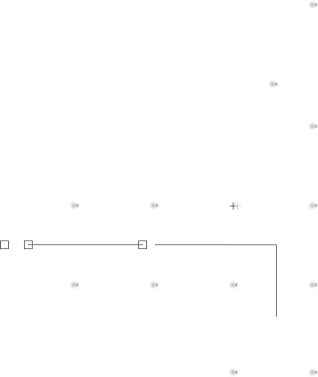
Qual é a solução?
Problema
3) Novo processo:
Áreas identificam problema
Áreas registram ocorrência
Ocorrência cai diretamente para os grupos de whatsapp
Gestão de Risco faz plano de ação
Áreas tratam
ocorrência
Ocorrência irá cair no grupo de whatsapp automaticamente, custo será de R$ 5,74 reais/ocorrência
4) Automatização com a solução XPTO ( link do protótipo)

Slide 5


Etapas do Projeto
Status e Ganhos do Projeto
1) Fase:
Validação e busca de solução para o desafio
Protótipo + prova de conceito
realizada e validada
Plano de rollout
construído
Aprovação
pelo comitê
Rollout
2) Indicadores validados na PoC:
Indicadores | Manual (Processo atual) | Com XPTO(Automatizado)
SLA para time de risco ser informada sobre a ocorrência | 4h | Tempo real

Slide 6
Cronograma
Rollout do Projeto
73 unidades
30 dias
Setup
60 dias
145 unidades
45 dias
52 unidades
30 dias

Slide 7
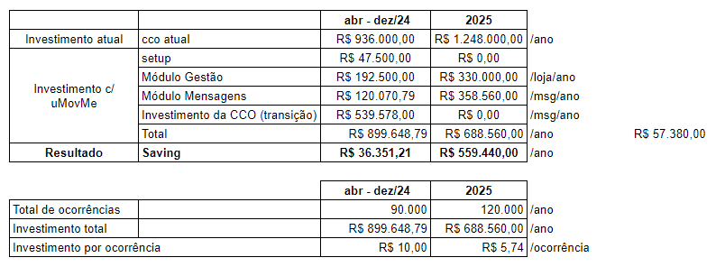
Investimento
Estudo de Viabilidade
( link do business plan)

Slide 8
Conclusões
Defesa
Investimento
inicial em CAPEX
(Setup)
R$ 47.5 mil
(único investimento)
Transferindo todo o registro de ocorrências para o novo canal digital, teremos um banco centralizado, com SLA em tempo real com potencial de alcançar:
Saving
2025
>2026
*Configurações da plataforma
R$ 36.3 mil
R$ 559.4 mil
Investimento
em OPEX
*Custo por ocorrência vai cair de R$ 10,4 reais para R$ 5,74.
R$ 688.5 mil/ano
(R$ 57.3 mil/mês)

Slide 9
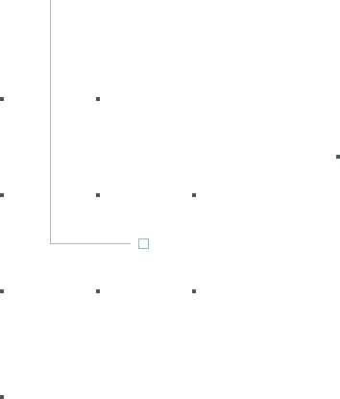
Vamos juntos resolver a alta demanda de ocorrências da nossa empresa e gerar economia financeira?

Slide 10
Estudo realizado na

